Slide 1
مَركَزُ التَّربِيَّةِ الدّينِيَّة
يُقَدِّمُ كِتابَ الأساسيّ الرّابِع

Slide 3
اللِّقاءُ السّادِس عَشَر
حَزْقيال

Slide 5
سَلام المَسيح أَصدِقائي...
بِلِقاءْنا اليَوم رَحْ نِسمَعْ قِصِّة نَبي كاهِن رافَق الشَّعب بِمَنفاه وكان عطول يشَجعو

Slide 6
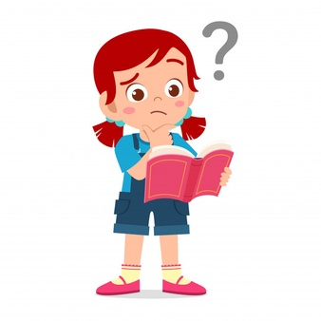
شو هَدَفنا مِن هَاللِّقاء؟
نِتعَرَّف عَ دَعوِة حِزقيال
نِتنَبَّه لَلكَلام يَلْلي كان يقولو حِزقيال لَيشَجِّع الشّعب: «إنَّ الله سَيُعيدُ لكم الحَياةَ كَما أعادَ الحَياةَ لِلعِظام اليابِسَة في الصَّحراء».

Slide 7
شو أَسماء الأنبِيا يَلْلي تعَرَّفنا علَين قَبِل حَزقيال؟

Slide 8
أَشعيا وإرميا

Slide 9
برافو!!! وهَلّق رافقوني بِالإصغاء تَ نتعَرّف عَ حَزقيال ونشوف شو بيخَبّرنا الكتاب المقدّس عَنّو

Slide 10
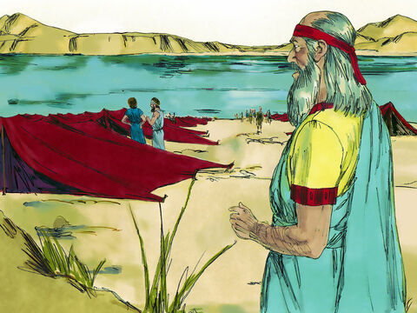
لمَّا هجَم ملِك بابِل على أورَشليم، أخَد من الشّعب أسرى من بيناتُن كاهِن إسمُو حَزقيال. وأسَر بقيَّة الشَّعب وبعَتُن على بابِل.

Slide 11
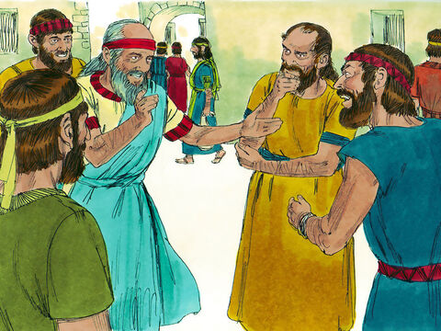
«ما تخافُوا! الله مِشْ رَح بيترِكنا».
وهِنّي بِالأَسر، يِعْني بِبلاد غَريبة، كانو يئسانين. صار حَزقيال يشَجعُن ويقَوّي عَزيمتُن ويقُول للنّاس يَلْلي كانوا مَعو:

Slide 12
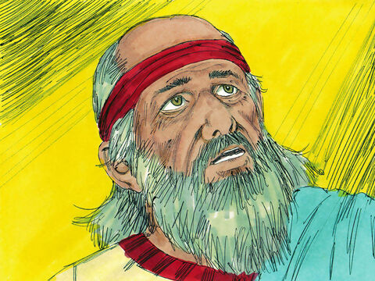
ويْقِلْلن شو سِمِع من قبَل الربّ
«رَح بجمَع شَعبي مِتل ما الرّاعي بيجمَع الخراف ورَح بخلِّص هَالشَّعب!»

Slide 13
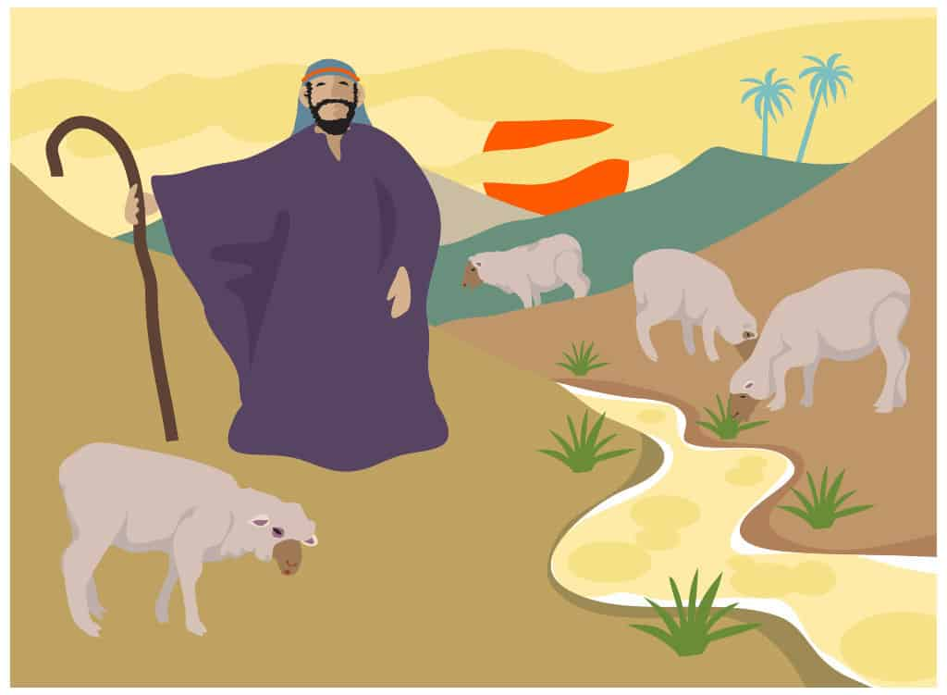
رَح بجمَع خرافي من كلّ
الشعوب، وأنا رَح برعَى
خرافي.

Slide 14
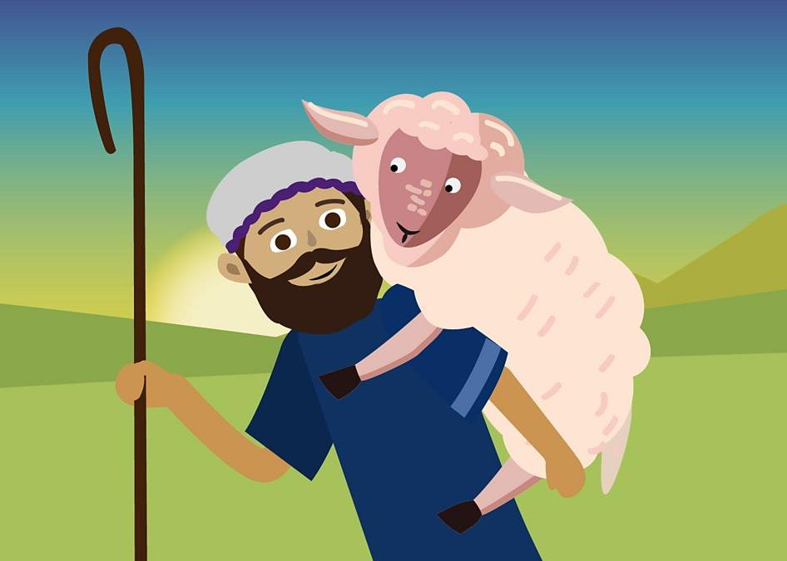
الضايعَة برُوح وبجيبها؛ والمَكسورة بجبّر كِسرها؛ والضّعيفة بقوِّيها ورَح بجيب راعي يَرْعاها

Slide 15
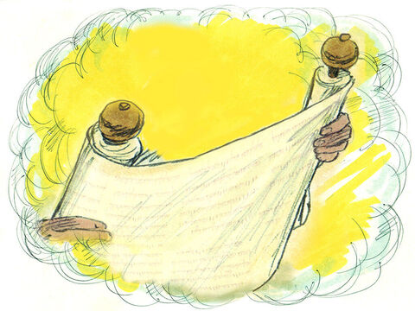
مِش كِرمالكُن رَح بَعمِل هَالشّي، ولَكِن كِرْمال إسمي القُدّوس يَلْلي دَنَّستُوه بَين الشّعوب

Slide 16
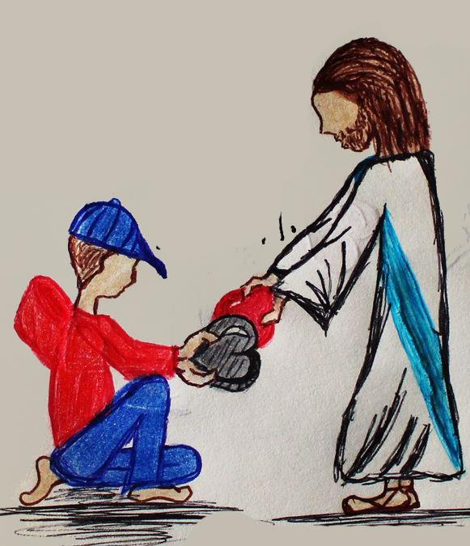
رَح بَعطيكُن قَلب جديد، بَدَل القَلب الحَجَر يَلْلِي فيكُن

Slide 17
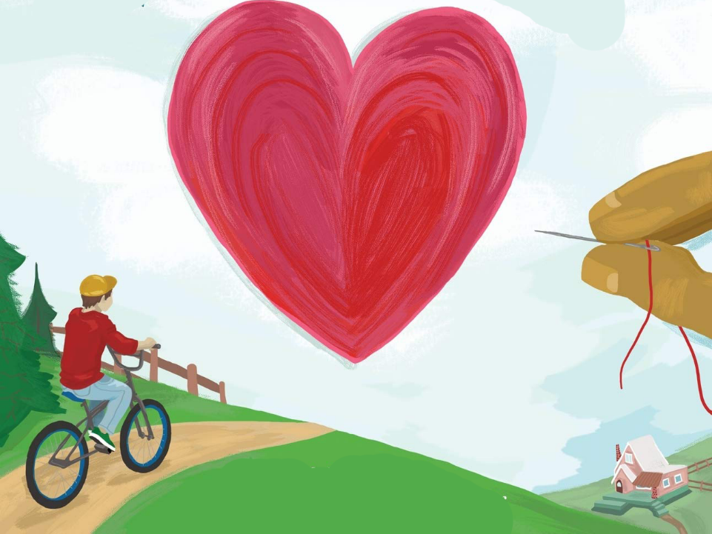
بَعطيكُن قَلب مِن لَحم قادِر يحبّ وهَيك بكون أنا إلهكُن وإنتُو بِتكونوا شَعبي.

Slide 18
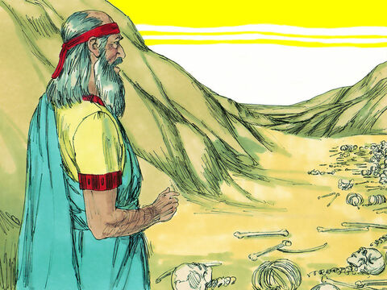
وخَبِّرُن كيف الله أَخَدُو عَلى سَهل كلْلُو عظام يابسة،
عَلامة المَوت وقَلْلُو الرّبّ:

Slide 19
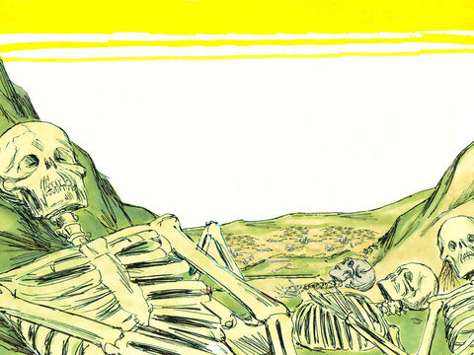
«قول لَهَالعضام،
يا عضام يابسِة، اسمَعوا كلمة الرّبّ، رَح بِيحُط فيكُن روح وبتِرجَعوا لَلحياة وهَيك بتَعرفوا إِنّي أنا الرَّبّ».

Slide 20
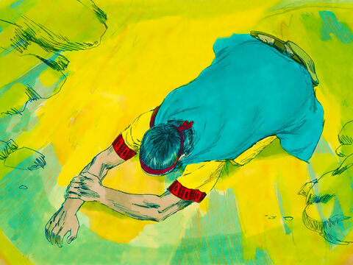
كِنت عَم بقول هَالكَلام، وسمِعت صَوت مِتل الرَّعد وصارت العظام تقرِّب مِن بَعضا وصار يربَى علَيها لَحم.

Slide 21
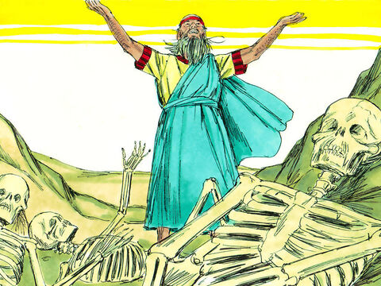
وقَلْلُو الرّبّ:
«قول لَهَا العضام وَطْلُوب يجِي علَيها الرّوح، تَعا يا رُوح الله مِن الرّياح الأربَع ونفوخ على الأموات تَ يْعِيْشُوا».
كان أشعيا واحَد مِن بيناتُن.

Slide 22
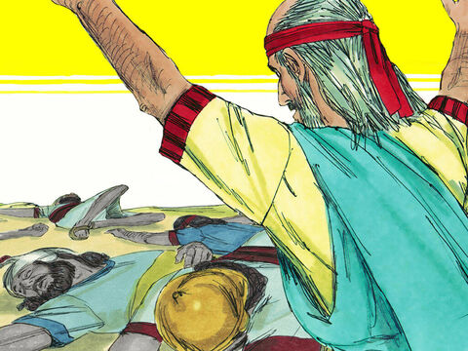
«وقلِتْ هالكلام وإجا فيهُن الرُّوح وصارُوا يوقَفوا وكانوا شَعب كبير».

Slide 23
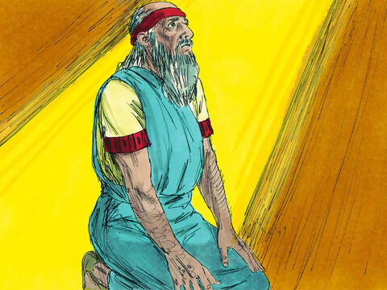
وقَلْي الرّبّ:
«هالعضام هنّي شَعب إسرائيل، يَللِي صاروا يقولوا: صِرنا مِتِل العضام اليابسة وما عاد عنا رجَا ولا أمَل بِشي...»

Slide 24
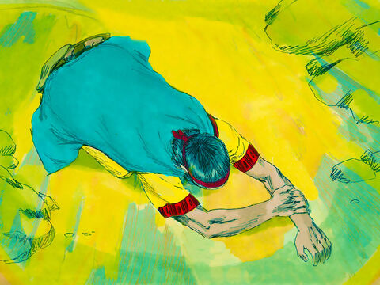
«بس أنا الرّبّ رَح بحطّ فِيْكُن روحي وبرجّع أرْضْكُن وهَيك بتعرفُوا إني أنَا الرَّبّ».

Slide 25
من بَعد ما سْمعنا هالقِصّة، جَرْبُو يا أصدقائي عملُو هالتَّمارين

Slide 27
الإجابة
أرعَى
أبحَث
أردّ
أجبر
أقوّي

Slide 29
الإِجابِة

Slide 30
وهَلّق خَلّينا كِلنا سَوا نقول هَالعِبارَة يَلْلي لازم نِتذكَّرها وتِنحفِر بِقلوبُن

Slide 31
ومِنرَنِّم مَع هَالحَرَكات التّعبيرِيّة

Slide 34
ومنختُم لِقاءْنا اليَوم بِهالصّلاة

Slide 36
باي باي، إلى الأسبوع القادِم.

